Slide 1




Autor pictogramas: Sergio Palao Procedencia: ARASAAC http://catedu.es/arasaac/ Licencia: CC (BY-NC-SA) blog: apoyo online al lenguaje http://apoyoonlineallenguaje.blogspot.com.es/
EVALUACIÓN SINFONES
bl pl cl fl gl

Slide 2
bl
a
e
i
o
u

Slide 3


Slide 4


Slide 5
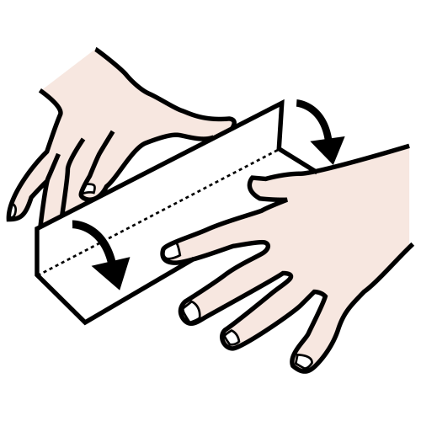

Slide 6


Slide 7


Slide 8


Slide 9


Slide 10


Slide 11


Slide 12
pl
a
e
i
o
u

Slide 13


Slide 14


Slide 15


Slide 16


Slide 17


Slide 18


Slide 19


Slide 20
cl
a
e
i
o
u

Slide 21


Slide 22


Slide 23


Slide 24


Slide 25


Slide 26


Slide 27


Slide 28
fl
a
e
i
o
u

Slide 29


Slide 30


Slide 31


Slide 32
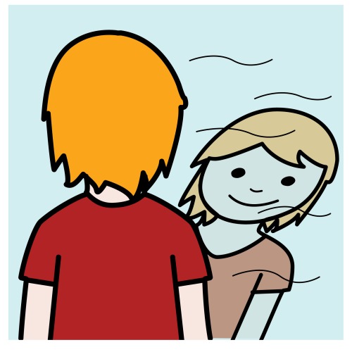

Slide 33


Slide 34
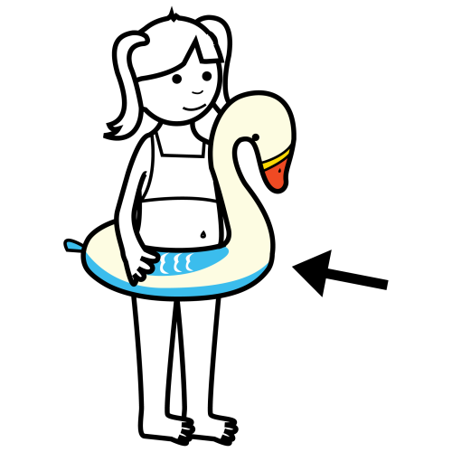

Slide 35


Slide 36


Slide 37
gl
a
e
i
o
u

Slide 38


Slide 39


Slide 40


Slide 41


Slide 42
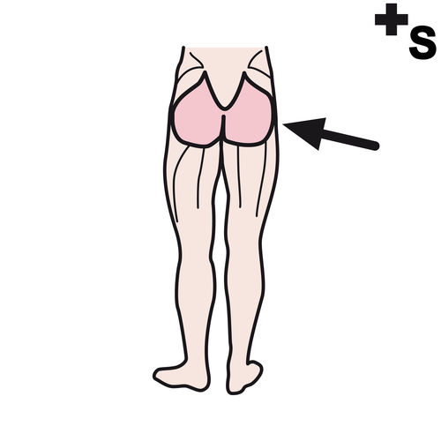

Slide 43


Slide 44
FIN
Puedes encontrar más materiales en el blog: Apoyo online al lenguaje
http://apoyoonlineallenguaje.blogspot.com.es/

